Slide 1
Excel シート
modSql モジュール
DBManager クラス
INSERT
executeInsertSqlsOracle
UPDATE
executeUpdateSqlsOracle
createAndExcuteOracleSqls
・・・
etc
executeDmlSqlsOracle
DELETE
executeDeleteSqlsOracle
MERGE
executeMergeSqlsOracle

Slide 3
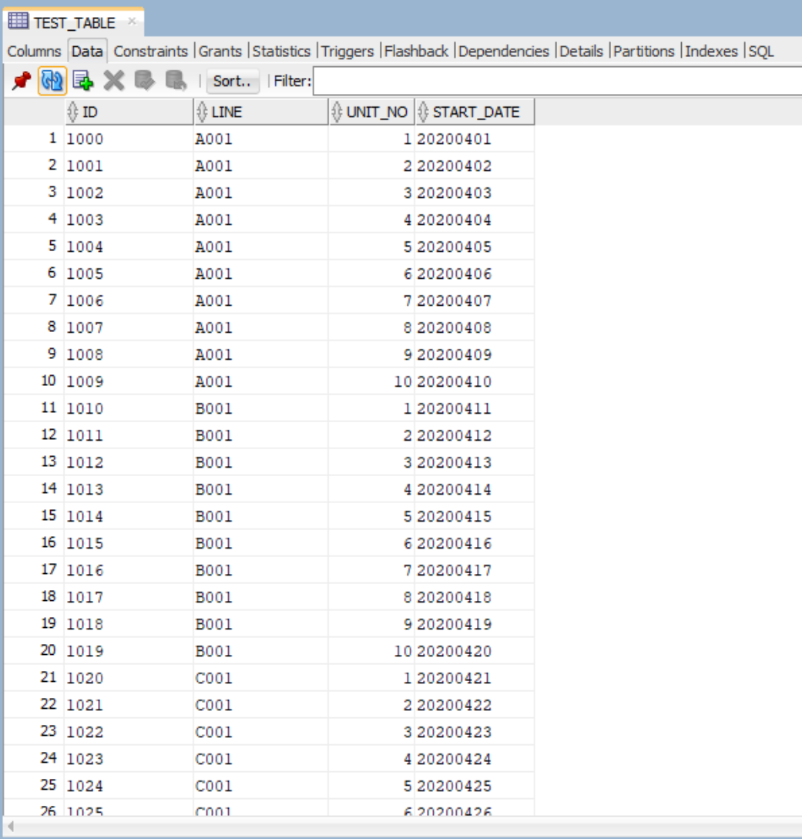
Configシート：DB接続設定
DBのテーブルにINSERTされたデータが格納
INSERTシート：DBにINSERTしたいデータを記載

Slide 4
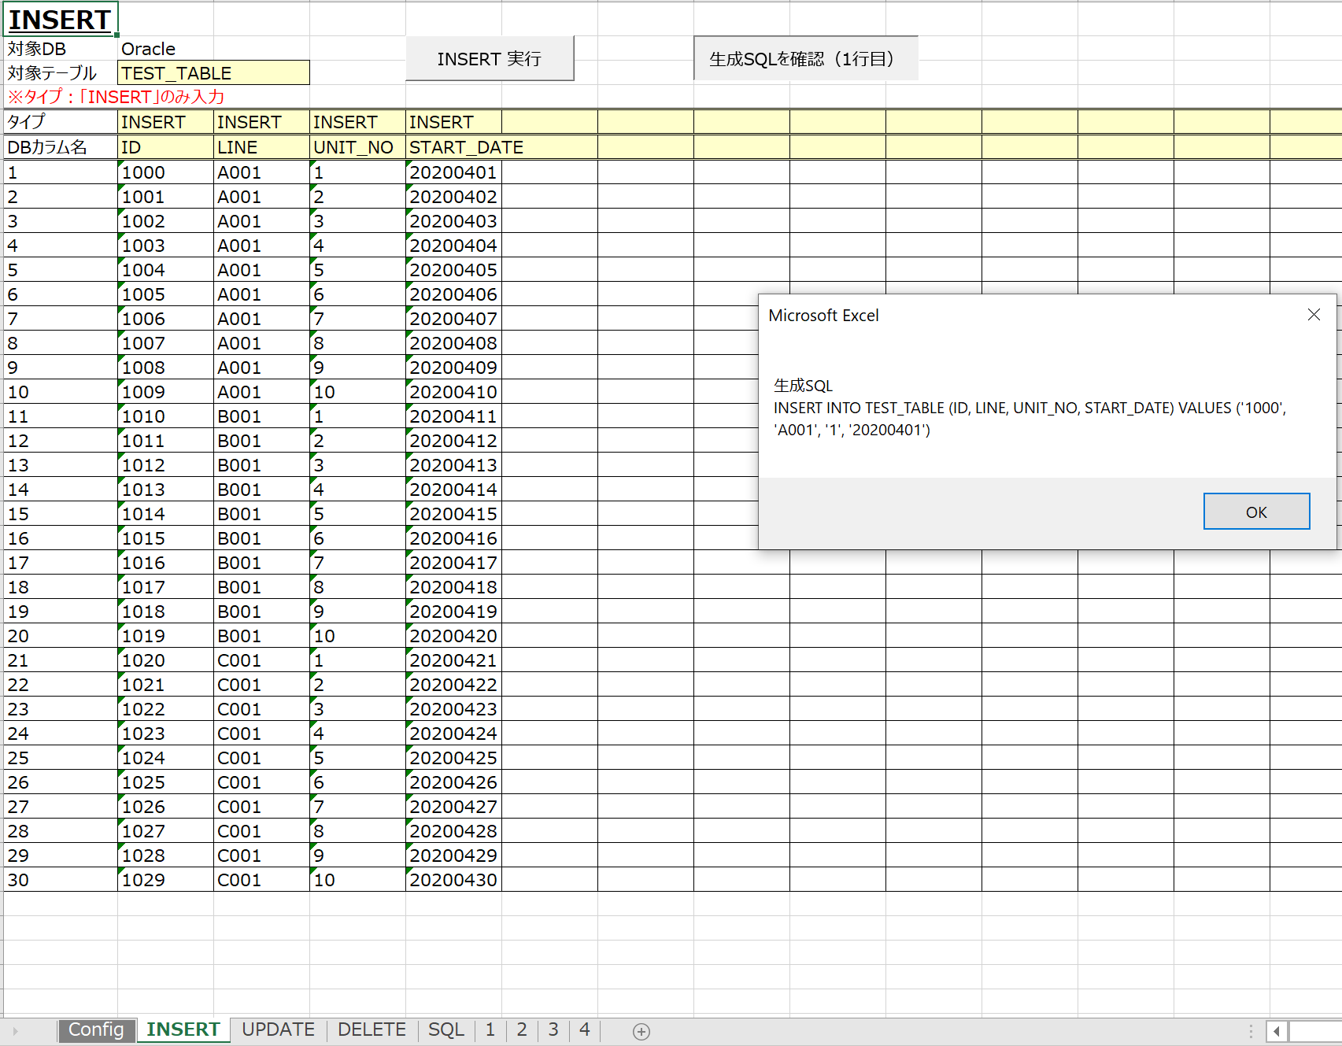

Slide 5
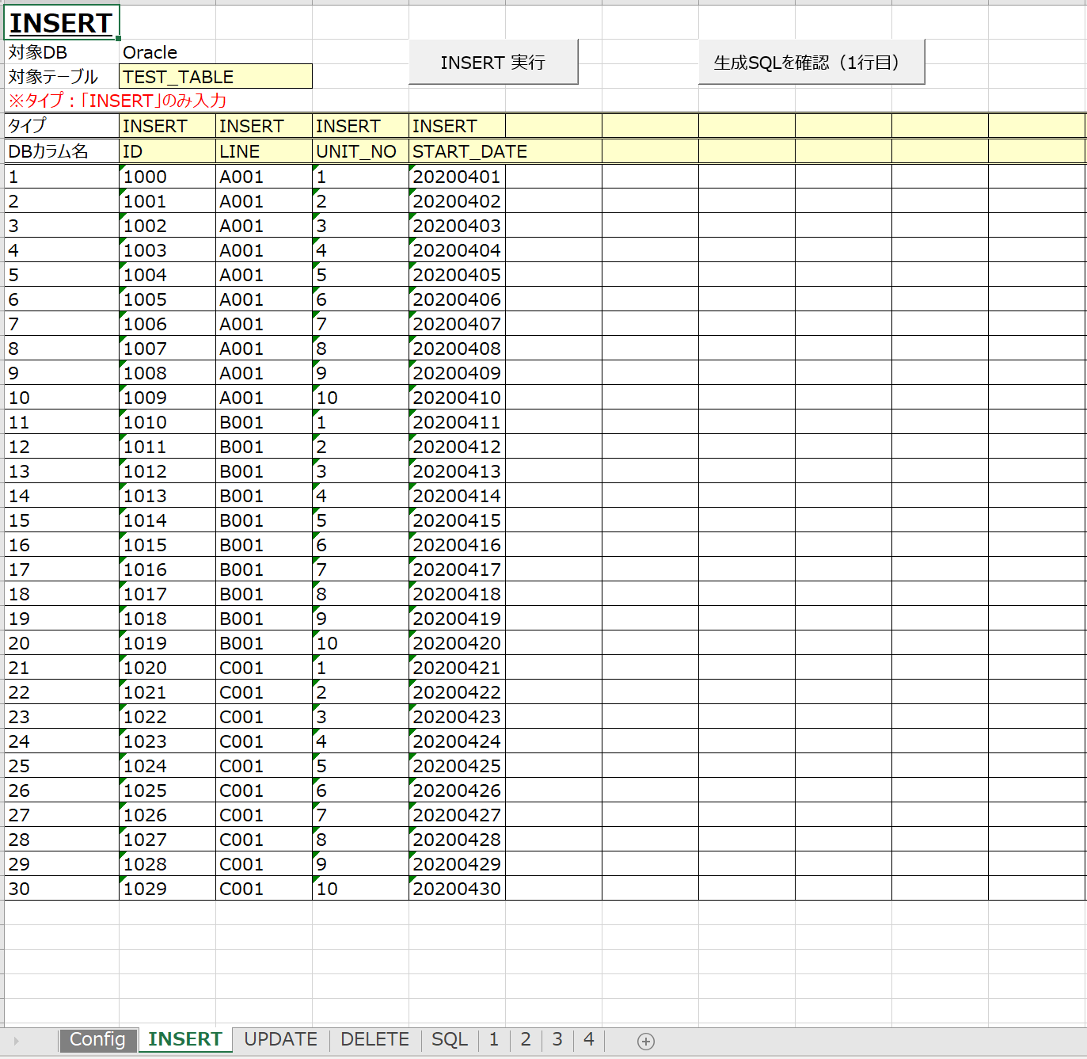

Slide 6
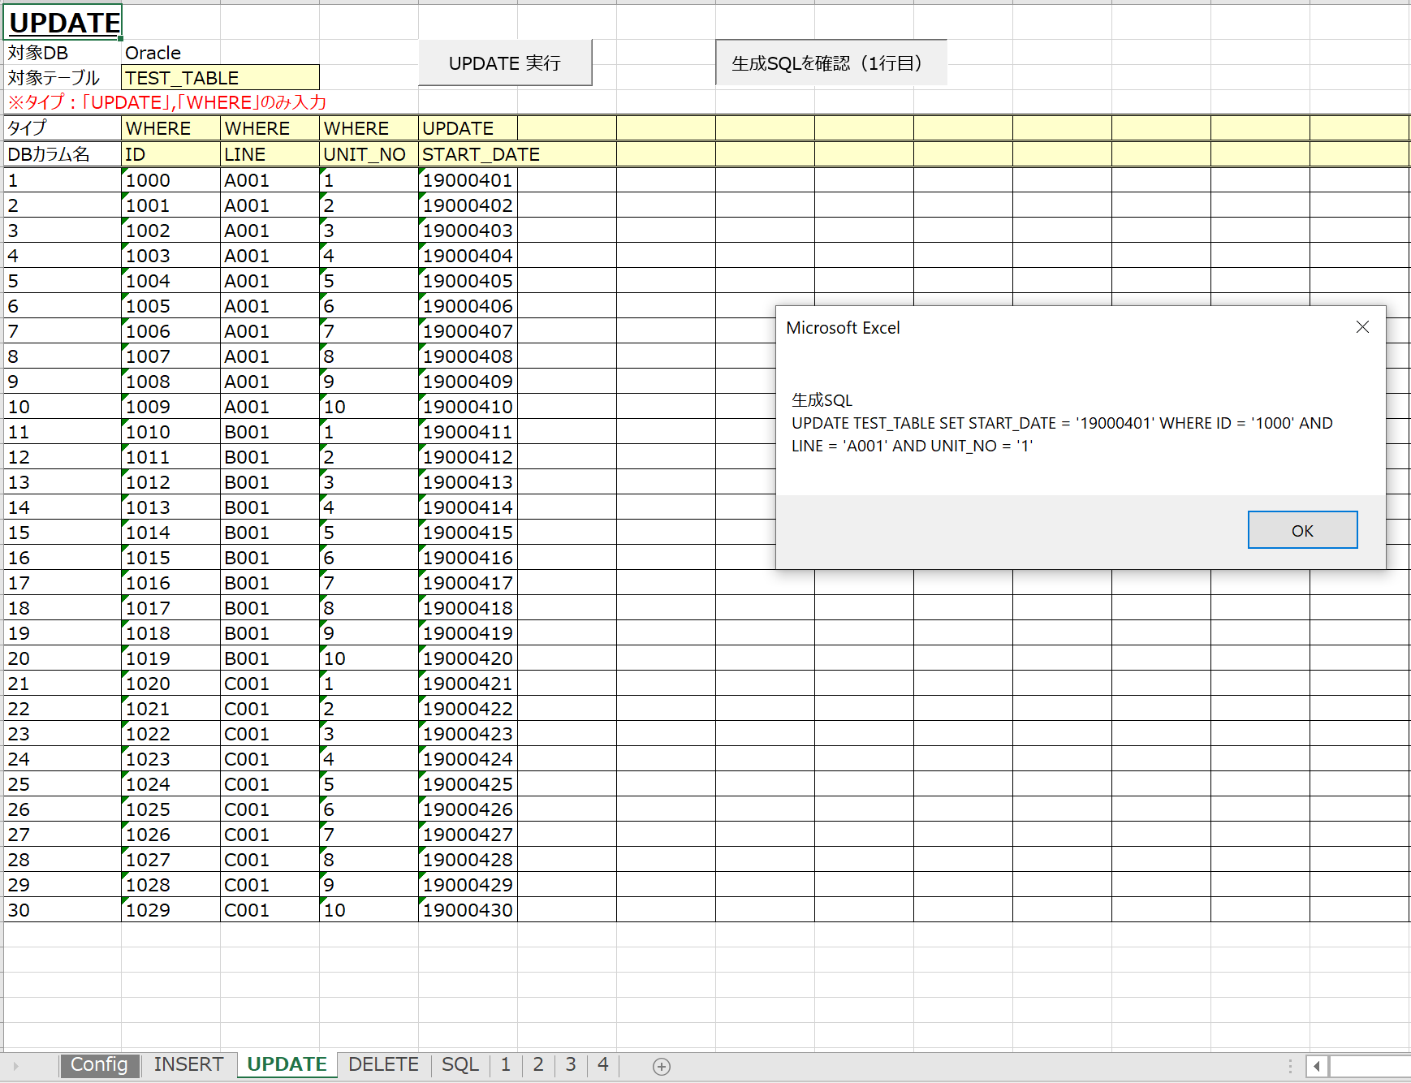

Slide 7
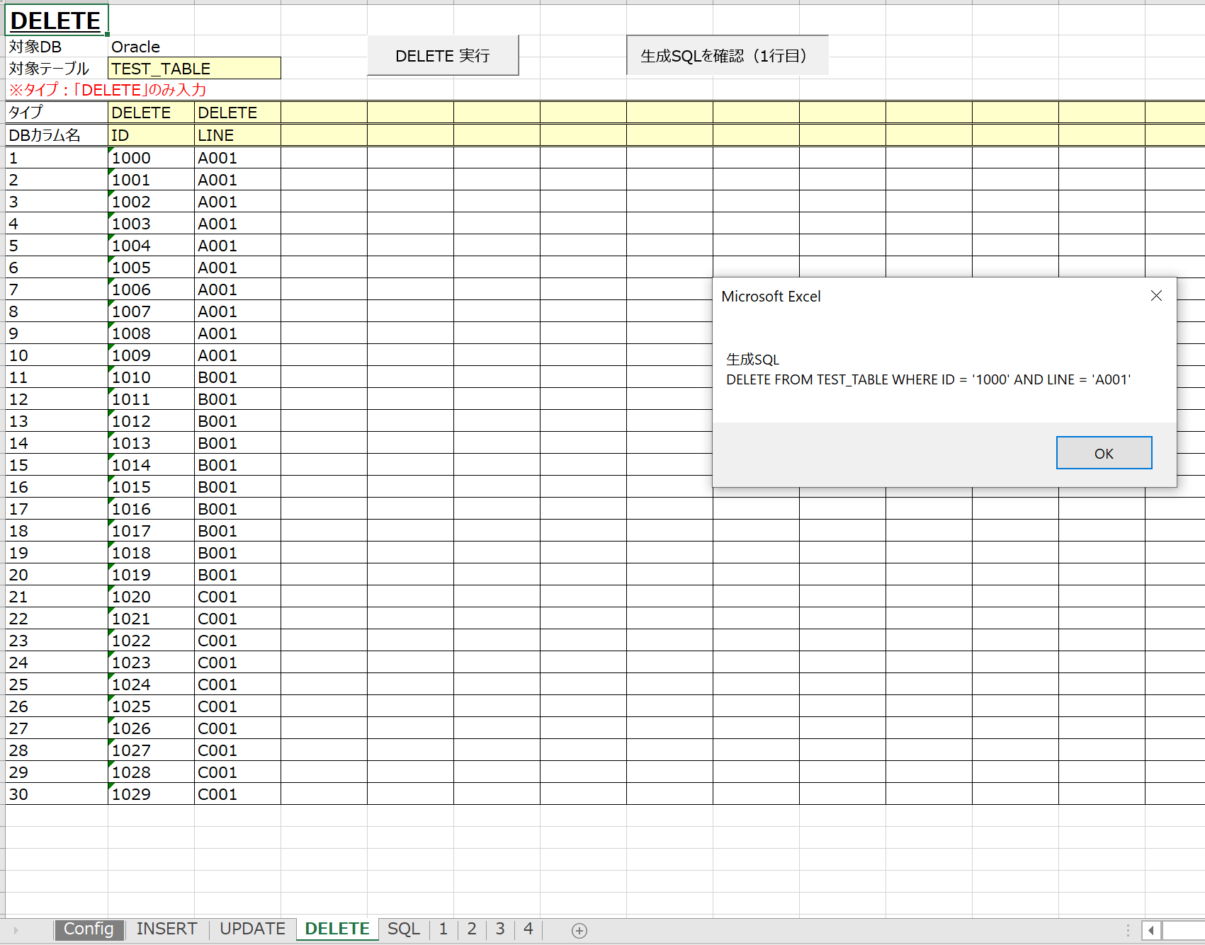

Slide 8
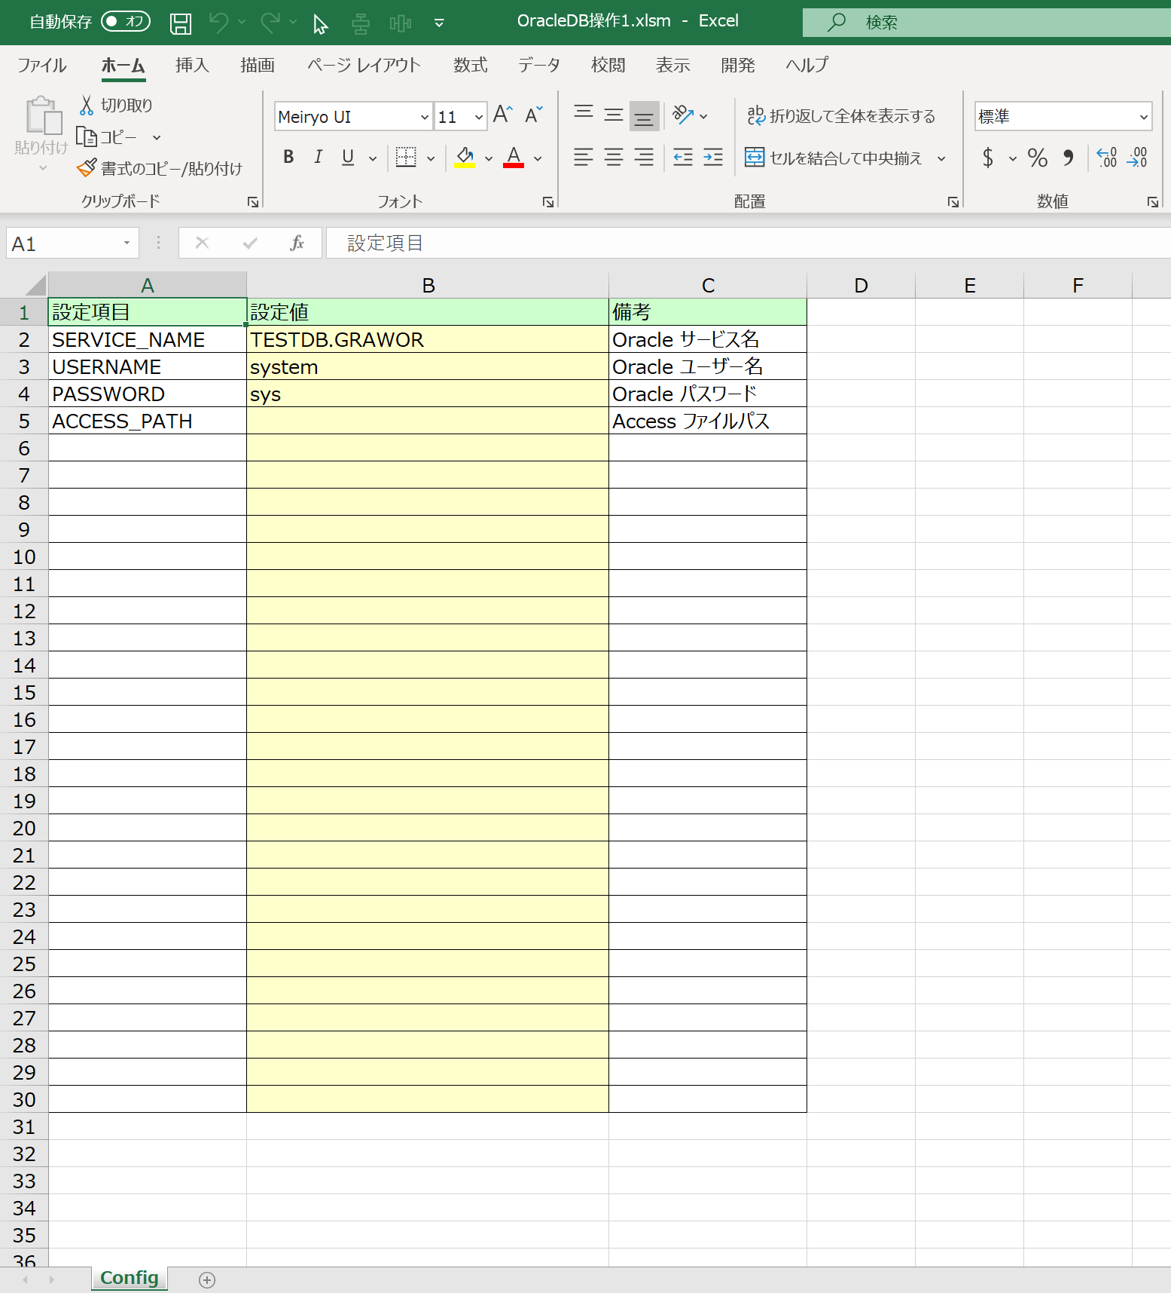
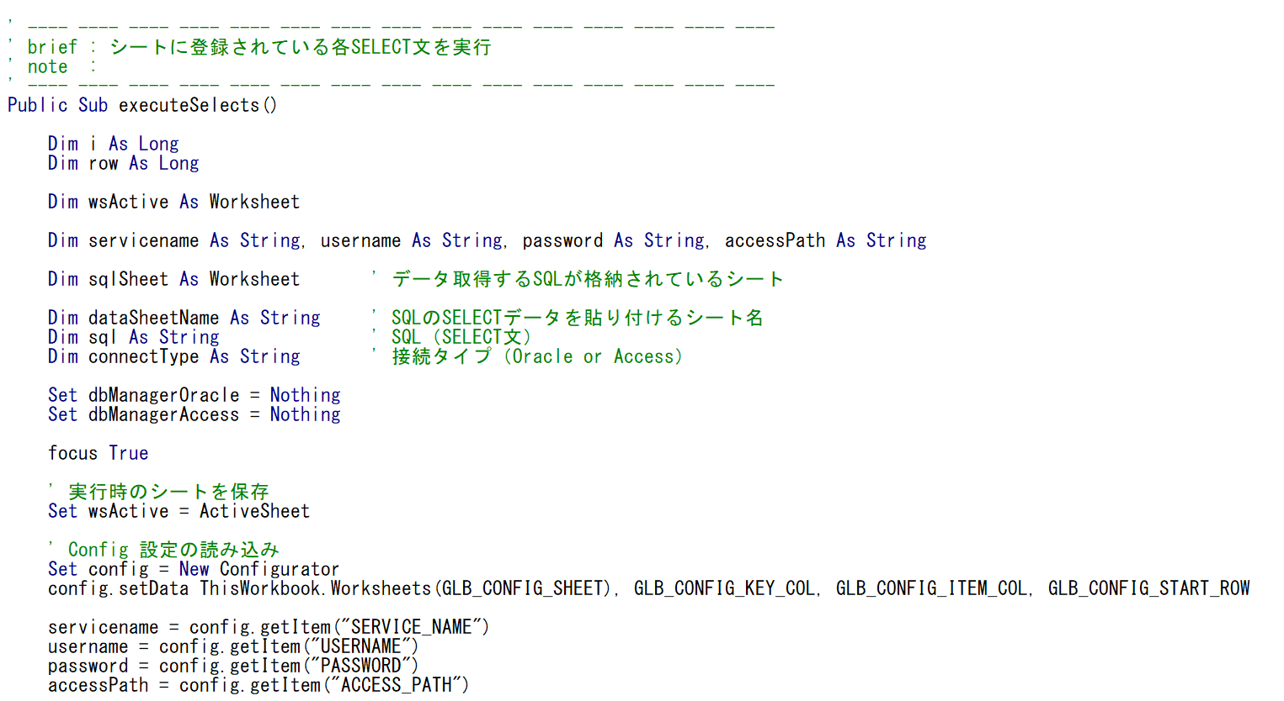
開発画面（VBA）
Config シートに
記載した値をVBA上で使用可能
→ TESTDB.GRAWOR
→ system
→ sys
→ （空白）

Slide 9
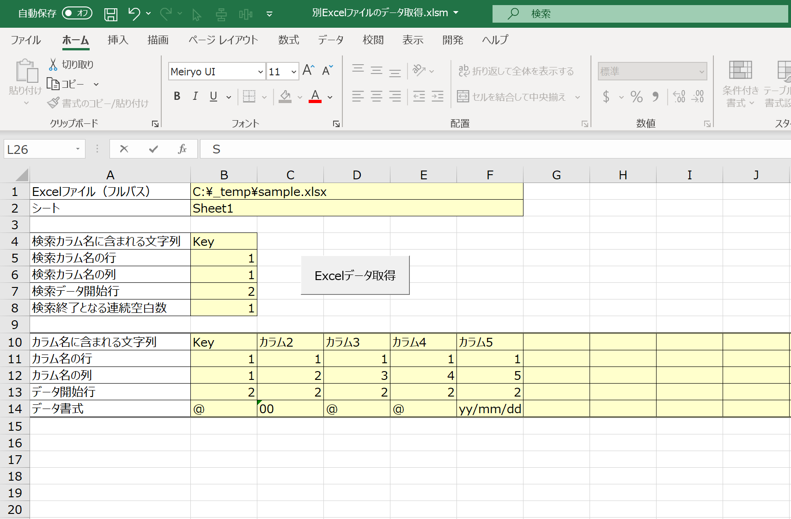
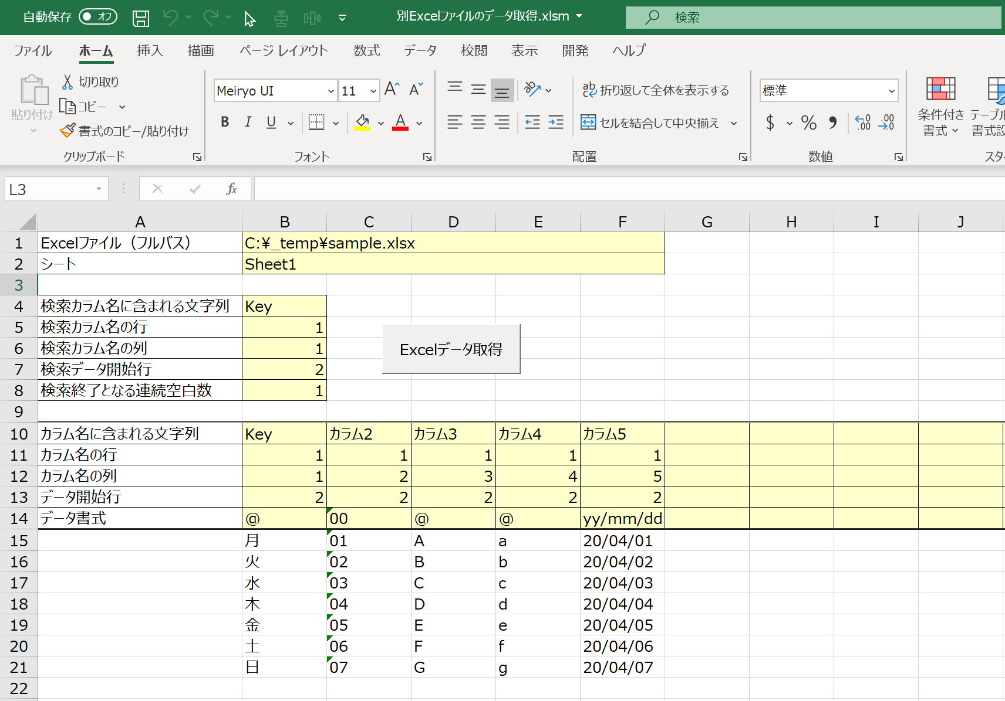
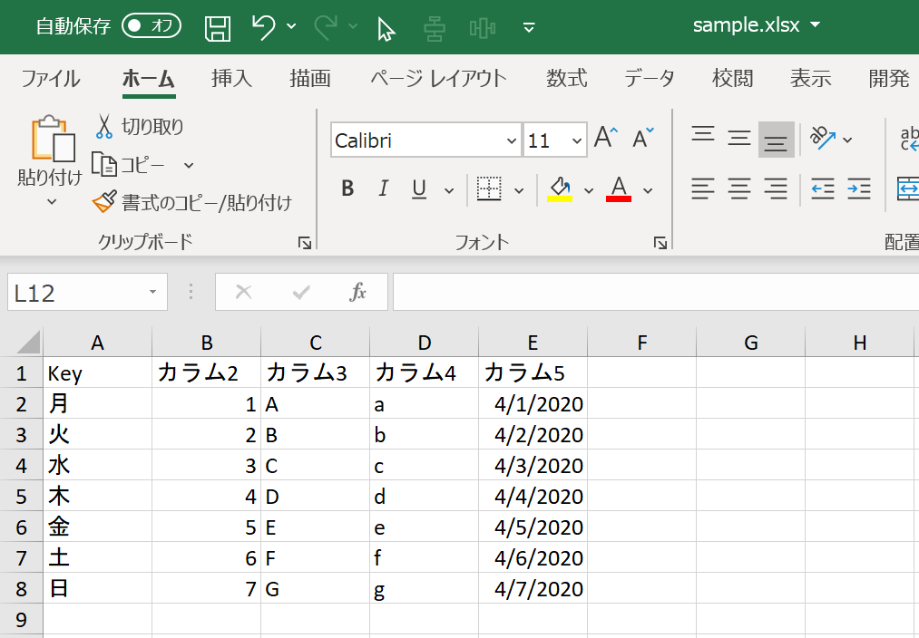
①ボタン押下
C:\_temp\sample.xlsx
②データ取得
sheet1

Slide 10



bat
ファイル
wsf
ファイル
vbs
ファイル
＊＊＊
＊＊＊
参照
参照
＊＊＊

Slide 11
ローカルPC
・SSH接続（port:22）
・ユーザー：ec2-user
・秘密鍵：pemファイル
AWS
（踏み台サーバー）
Webサーバー
パブリックIP：AA.AAA.AA.AAA
プライベートIP：aa.aaa.aa.aaa
SSH
Apache
・SSH接続（port:22）
・ユーザー：ec2-user
・秘密鍵：pemファイル
プライベートIP：bb.bbb.bb.bbb
DBサーバー
MySQL
SSH
・MySQL接続（port:3306）
・ユーザー：root
・パスワード：****

Slide 12
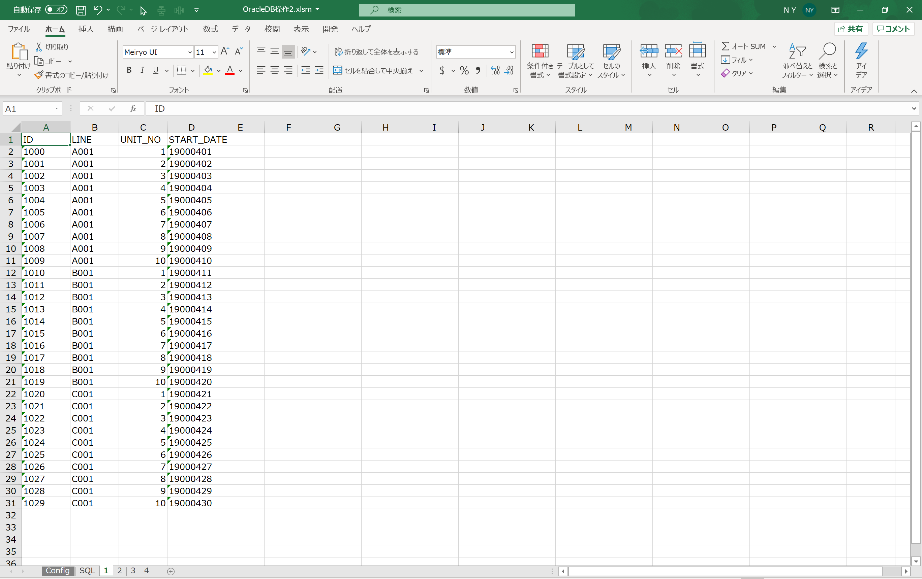
Configシート：DB接続設定
SELECTした結果を各シートに貼り付け
SQLシート：データ抽出するSQL文を記載

